Slide 1



2025
乙巳蛇年
蛇年原创生肖礼盒方案（S+W+C款）

Slide 2

光芒巳蛇 有蛇有得
2025是乙巳蛇年，蛇有小龙之称，象征着吉祥富裕，代表智慧、灵性与生命的循环。
葫芦，谐音“福禄”，具有福气富贵的美好寓意，也是事业圆满、富贵多福的象征。
中国神话中，蛇与葫芦有这样一段奇妙渊源。华夏的祖先伏羲与女娲，被描绘为人首蛇身的形象。
在洪荒时代，他们将一只巨大葫芦作为“方舟”，这只葫芦保护了他们安全踏上了炎黄土地，繁衍人类，开启了中华传承千万年的文明。
在中国一些地区，蛇被看做家宅的守护神，能够带来好运和财富。巳蛇有蜕变的力量，是复兴的象征，寓意一年更比一年好。
我们传承历史文化，憧憬美好未来，在巳蛇灵动的新年，祈愿四季平安，福气深厚。

Slide 3
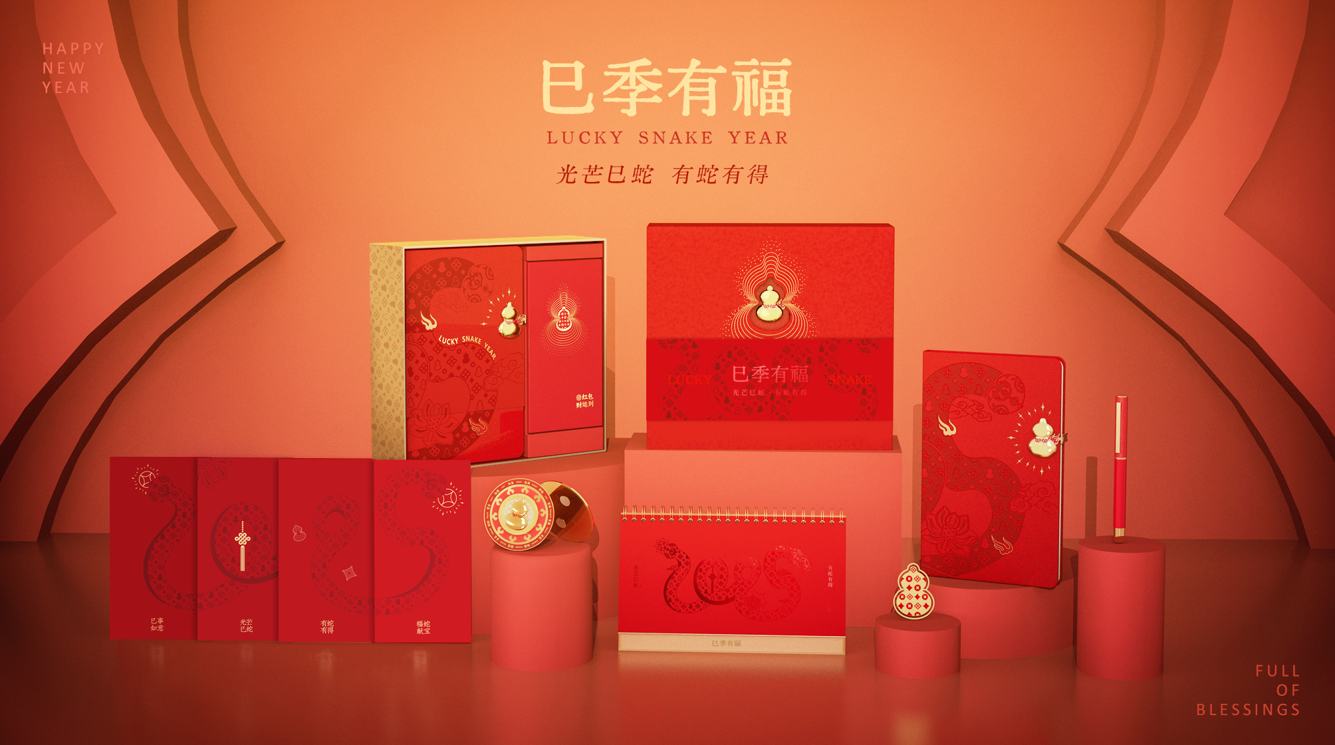
S款
Design. made by WILLING HORSE 赞马出品

Slide 4
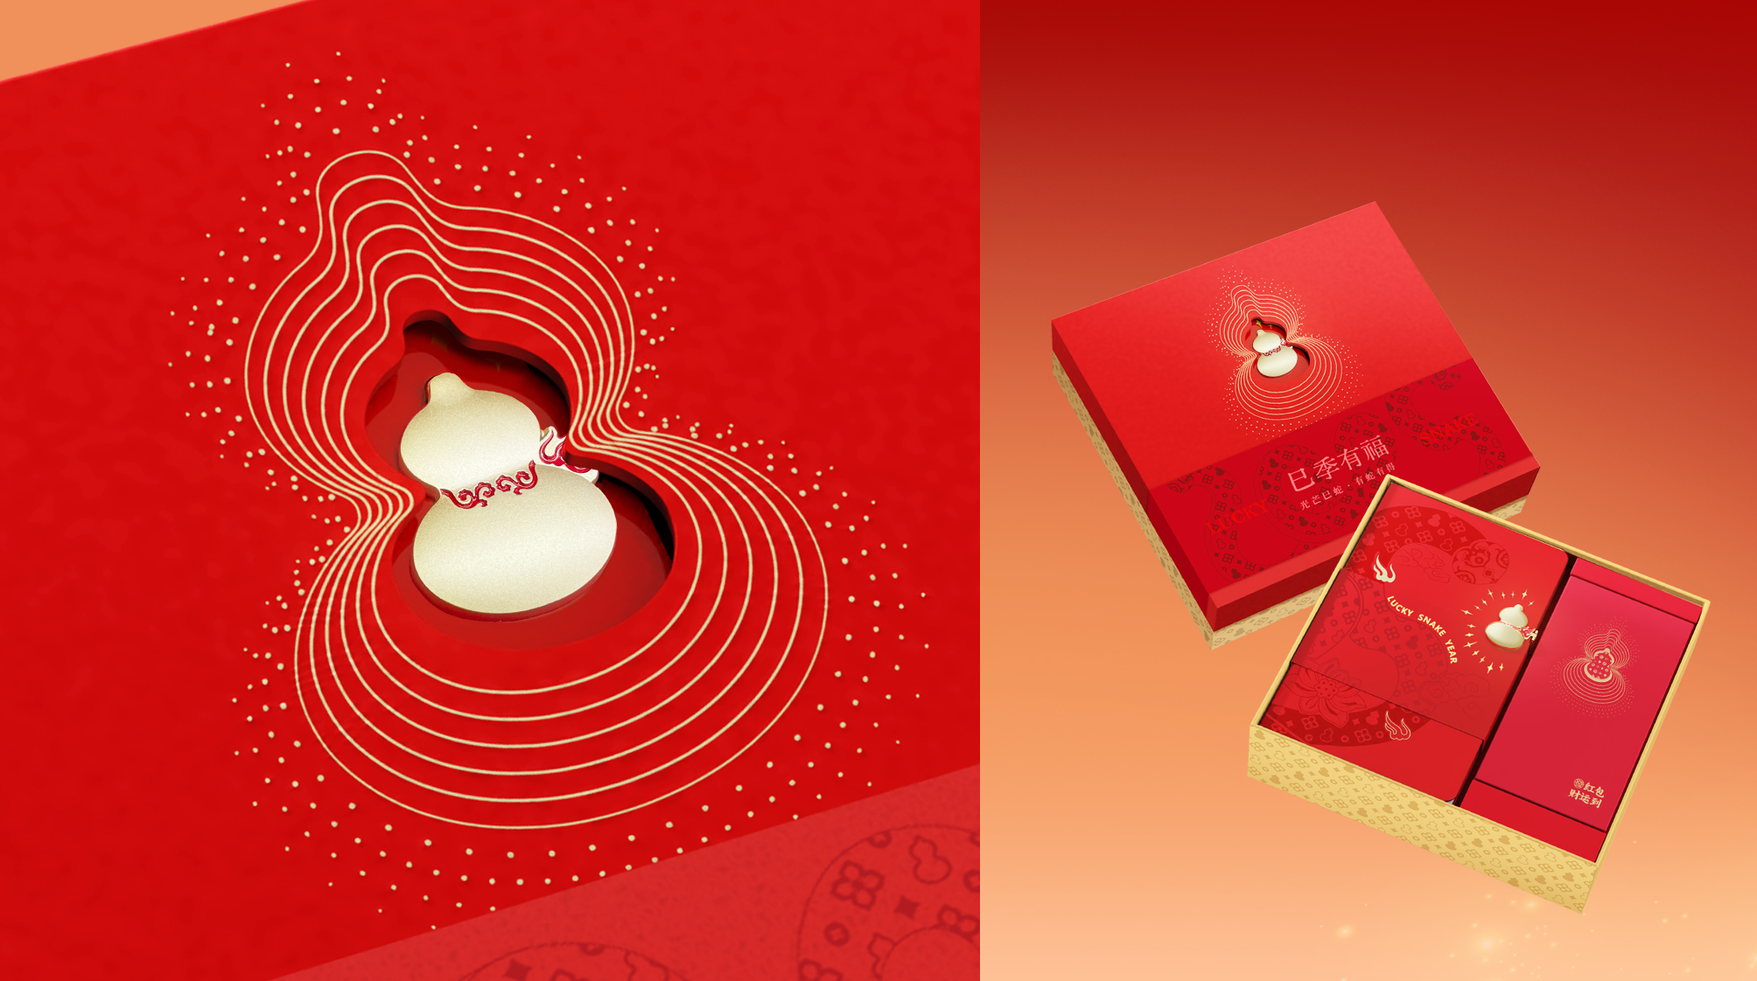
春风送暖入屠苏，灵蛇盘踞贺新符。
葫芦盈满吉祥意，岁岁平安福满途。
盒盖立体镂空设计，将笔记本金色葫芦搭扣巧妙露出，有开启宝藏的惊喜感。
烫金同心葫芦图案，仿佛仙气飘飘的光晕，光芒四射，寓意拾级而上的文化传承。

Slide 5
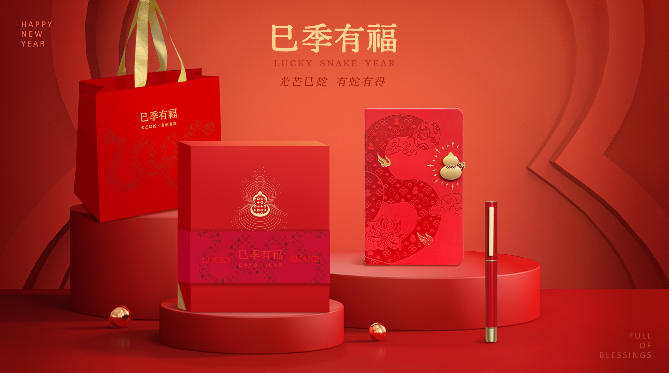
W款
Design. made by WILLING HORSE 赞马出品

Slide 6
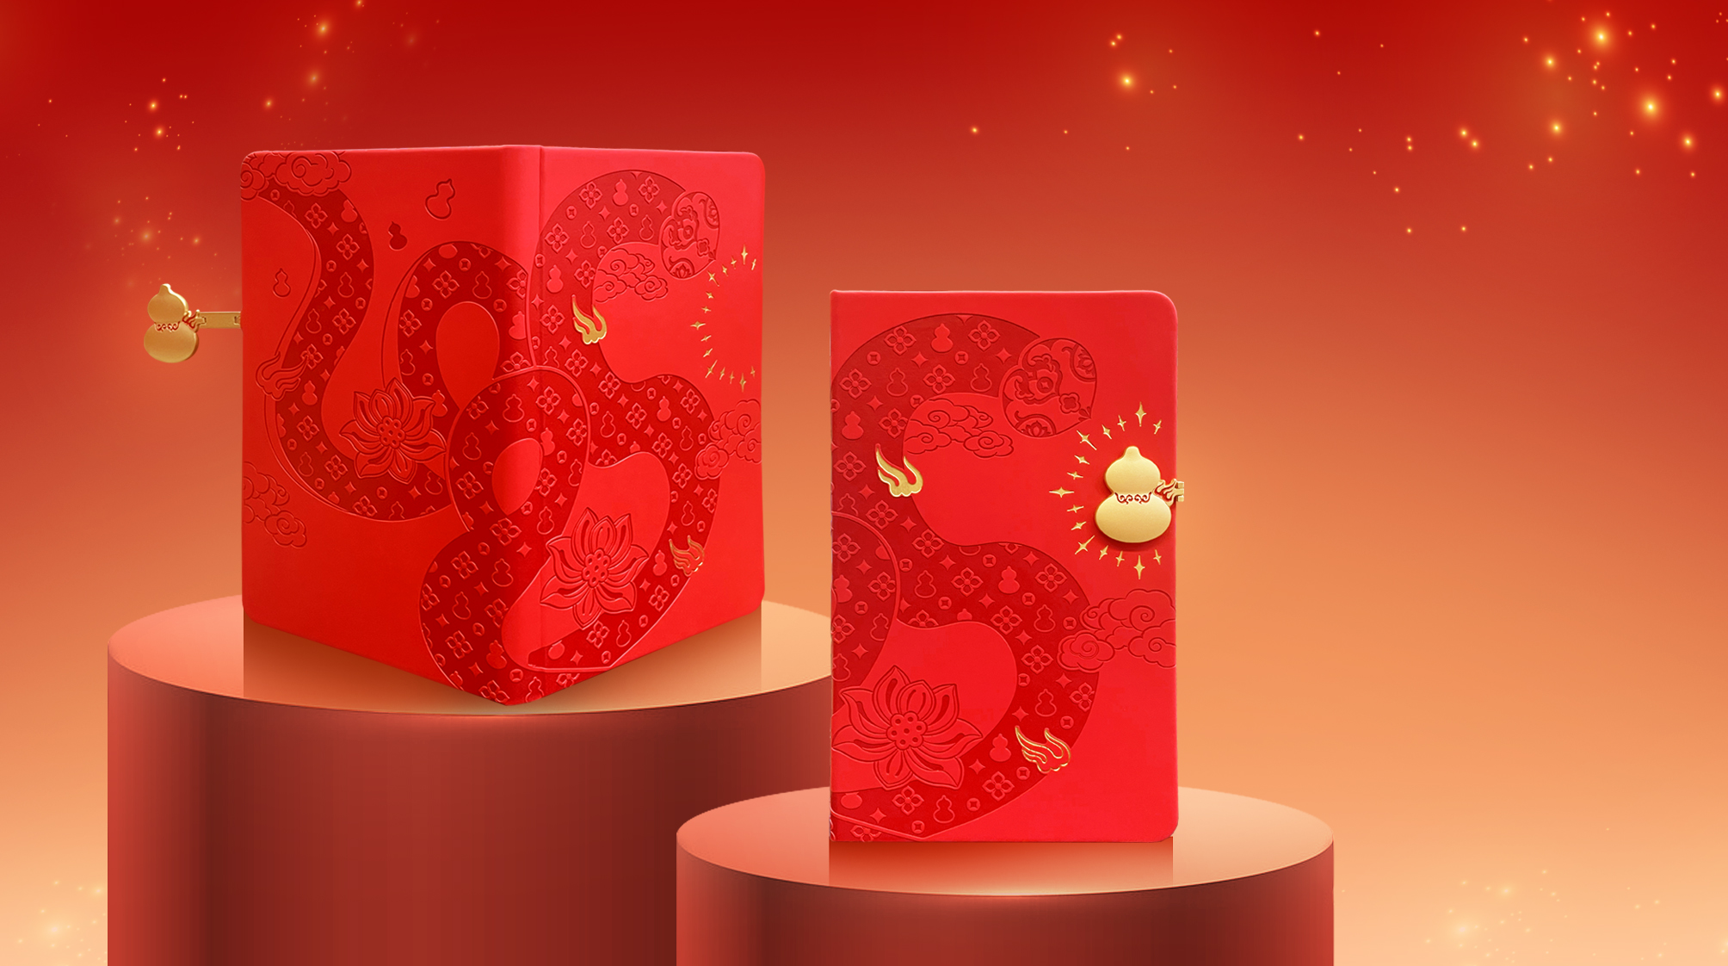
灵蛇献福
金属搭扣笔记本
笔记本封面的压印图案，巳蛇舞动，组成艺术数字“2025”，绽放的莲花点缀其间，寓意“蛇灿莲年”。
灵蛇与金色葫芦搭扣融合互动，“衔葫”与“献福”谐音，寄托对新的一年福气满满，四季平安的祝愿。
【笔记本】
材质：意大利触感PU
尺寸：130x210mm
内页材质：100g米白护眼纸
页数：80张

Slide 7
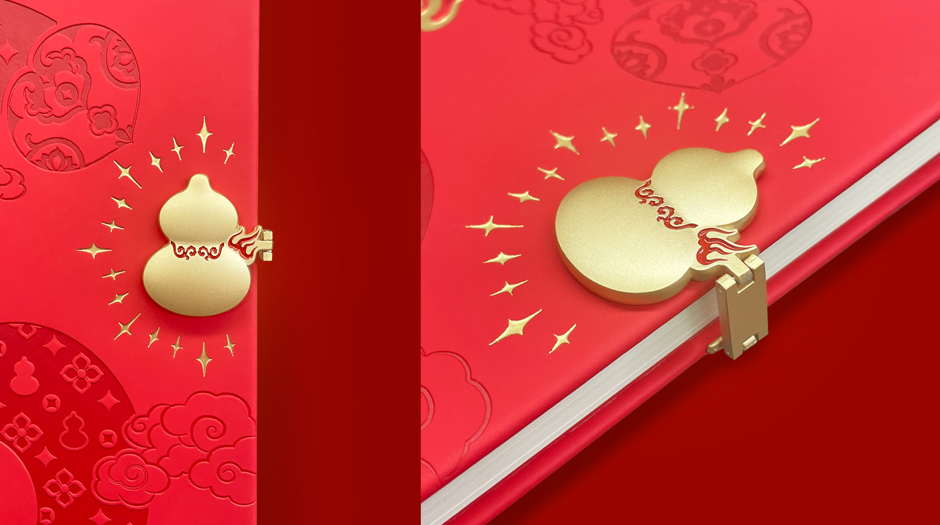
光芒巳蛇
有蛇有得
笔记本葫芦搭扣，
特殊金属工艺，柔和高雅。
与封面烫金光辉相得益彰，
像是一份福禄双全的祝愿。
熠熠发光 等你领取。

Slide 8
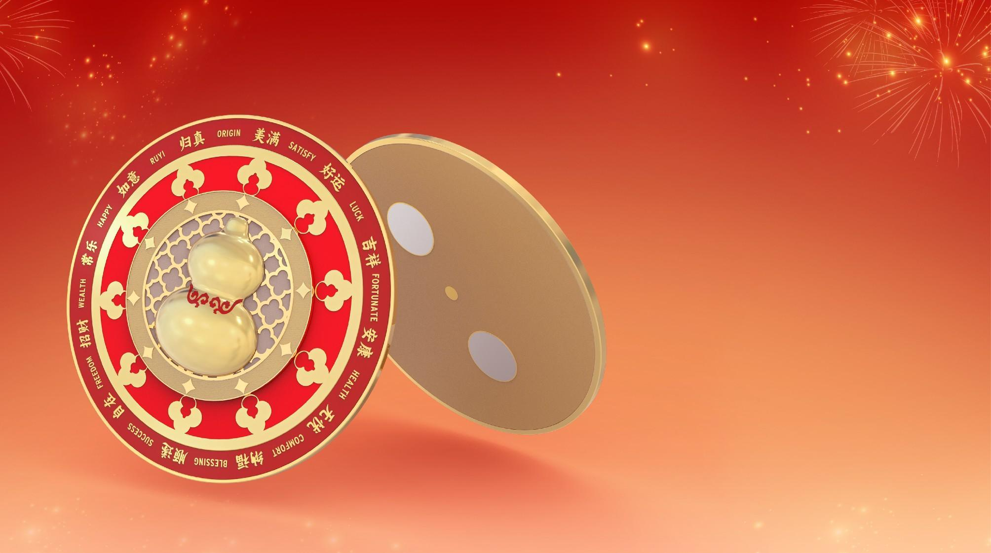
转葫器·福气来
旋转冰箱贴
在道家，视葫芦为“吉器”，
旋转葫芦寓意幸福美满，财运滚滚。
【冰箱贴】
材质：合金镀金
尺寸：65x65x7mm

Slide 9
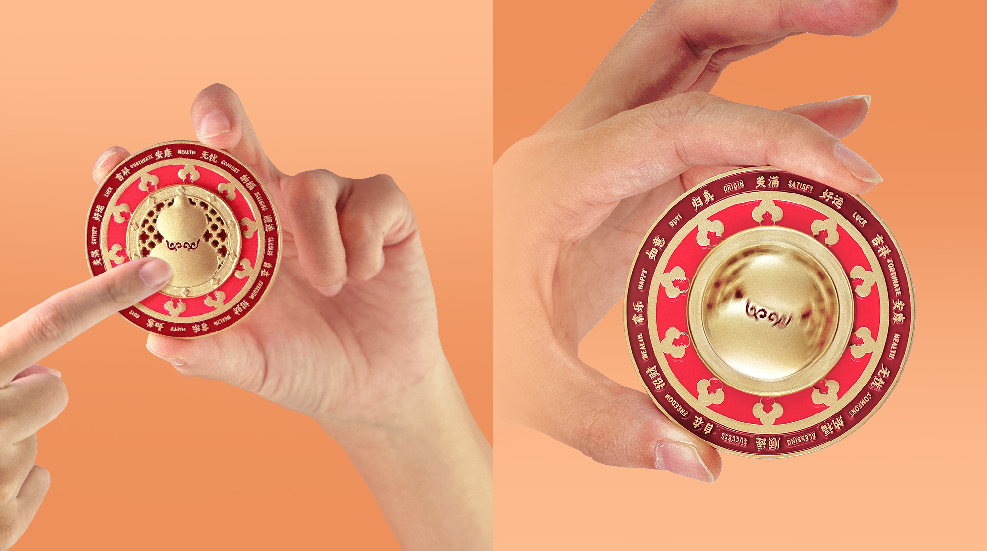
转动“葫器”
八方好运滚滚来
美满 · 好运 · 吉祥 · 安康 · 无忧 · 纳福 · 顺遂 · 自在 · 招财 · 常乐 · 如意 · 归真

Slide 10
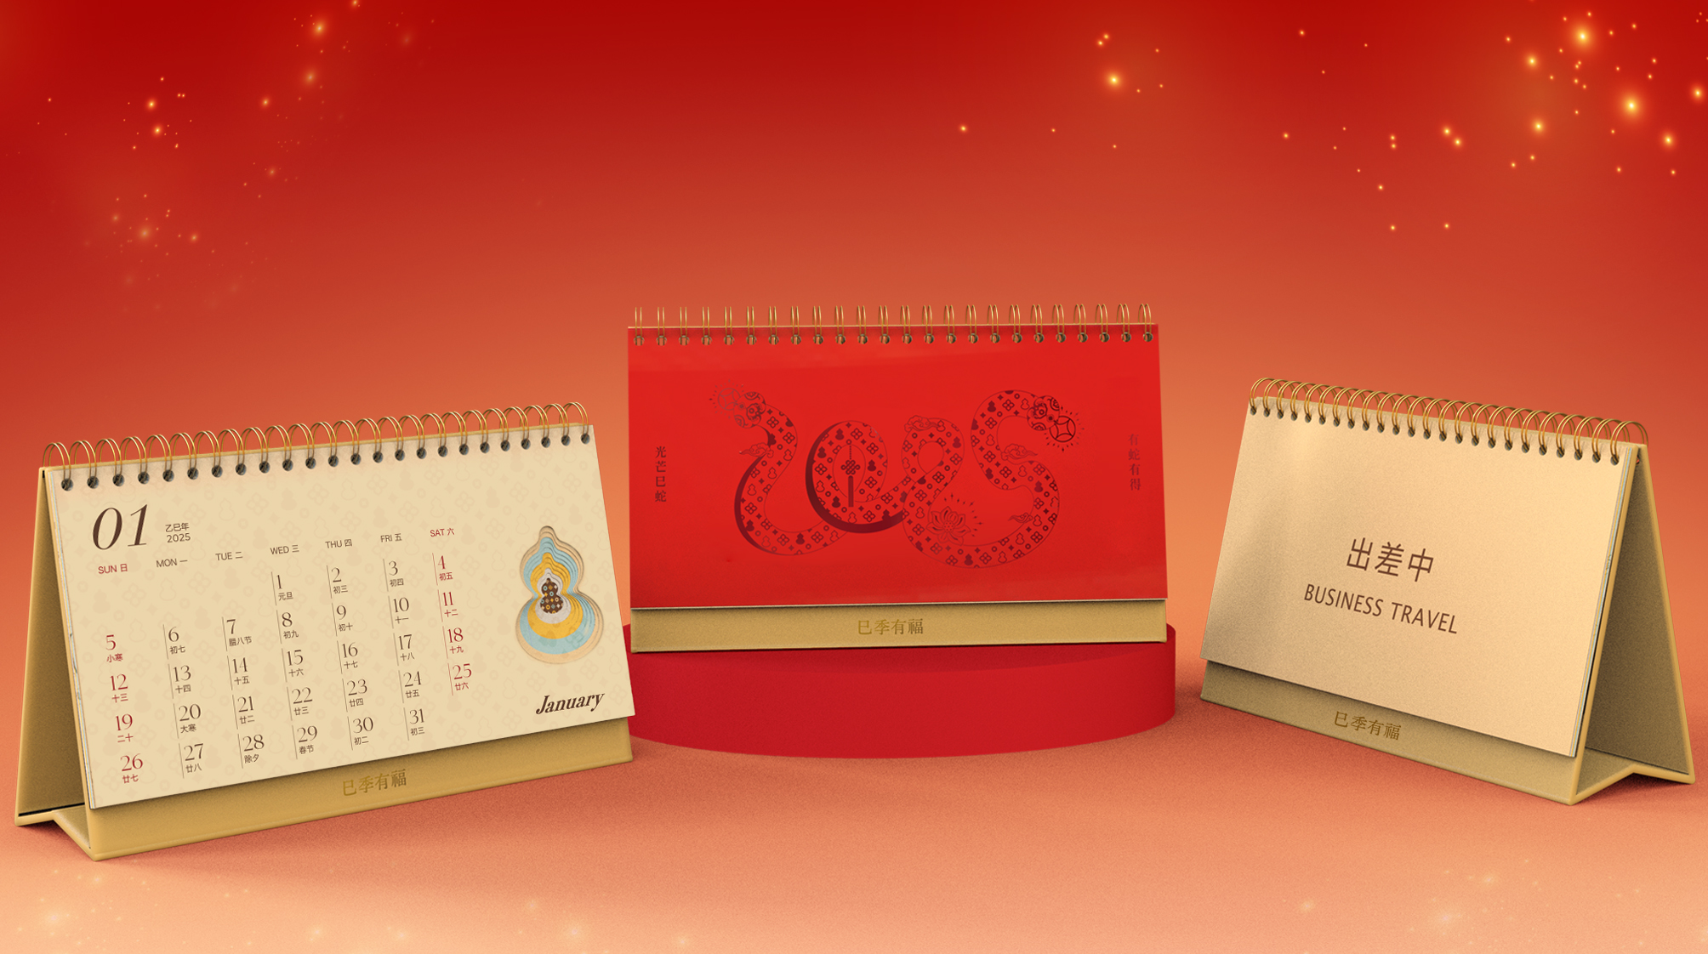
四季有福
立体镂空台历
【台历】
材质：艺术纸
尺寸：125x208x15mm
页数：13张
镂空葫芦台历，每页的葫芦随月份逐渐归元，
寓意未来十二月能纳八方之财，在新的一年纳财添福、收获满满。
月历背面附有“出差中”、“午餐中”、“会议中”提示页，
轻松应对商务状况，工作效率UP。

Slide 11
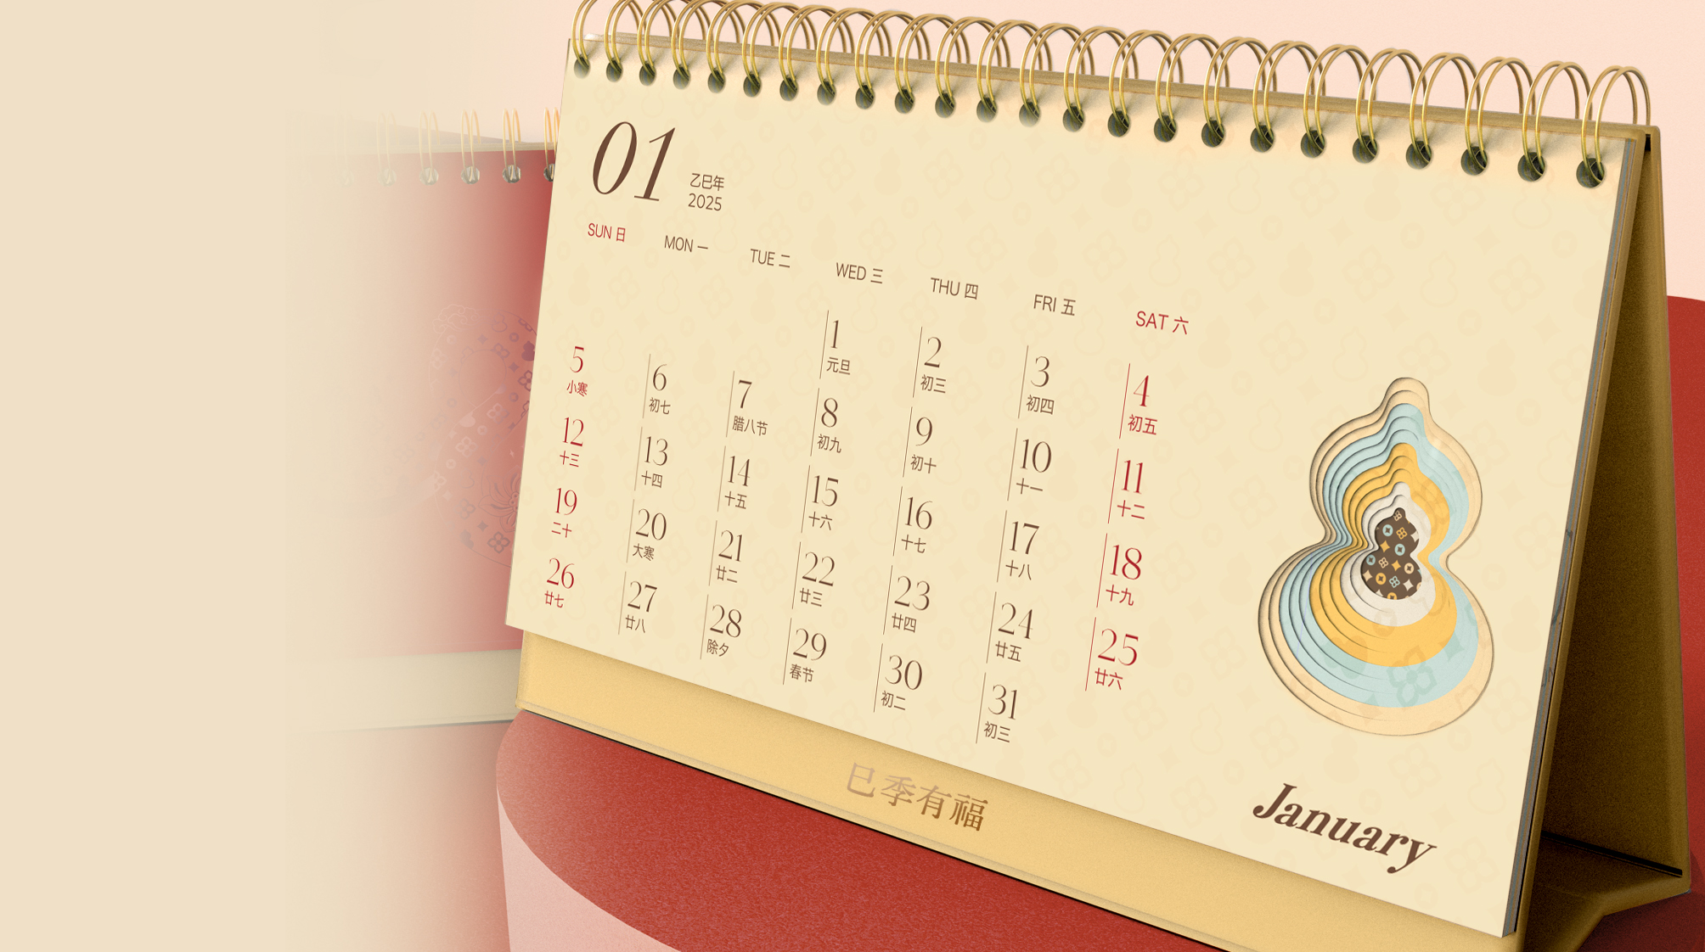
福满四季
桌面月历
镂空葫芦状月历划分四个季度，契合主题“巳季有福”。
用四种中国传统色区别出四季，给人安静淡泊、空灵清秀之感。

Slide 12

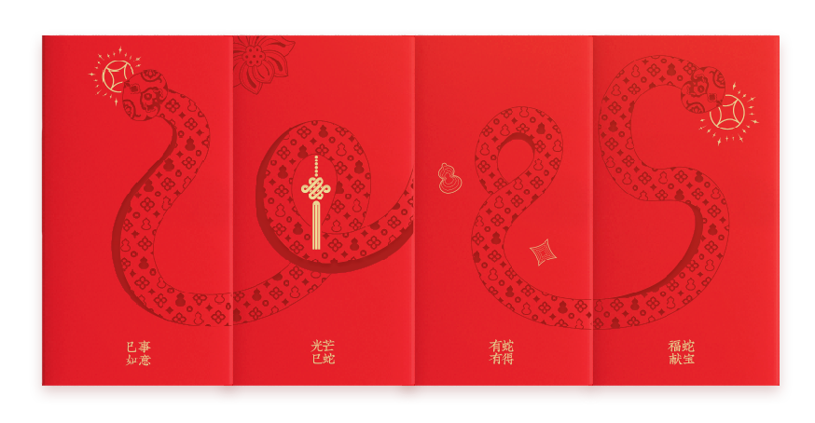
灵蛇到·福气绕
创意利事红包
四个红包组成艺术数字“2025”，
灵蛇衔运来：祝您事事顺利，恭喜发财。
【红包*8】
材质：艺术纸
尺寸：90x170mm
数量：8个
巳 事 如 意 · 光 芒 巳 蛇 · 有 蛇 有 得 · 福 蛇 献 宝

Slide 13

LUCKY SNAKE
签字笔
合金笔身饱满新年红，色泽丰润，
采用德国进口施耐德笔芯，书写流畅。
【签字笔】
材质：合金
尺寸：11x134mm
笔芯：德国施耐德

Slide 14
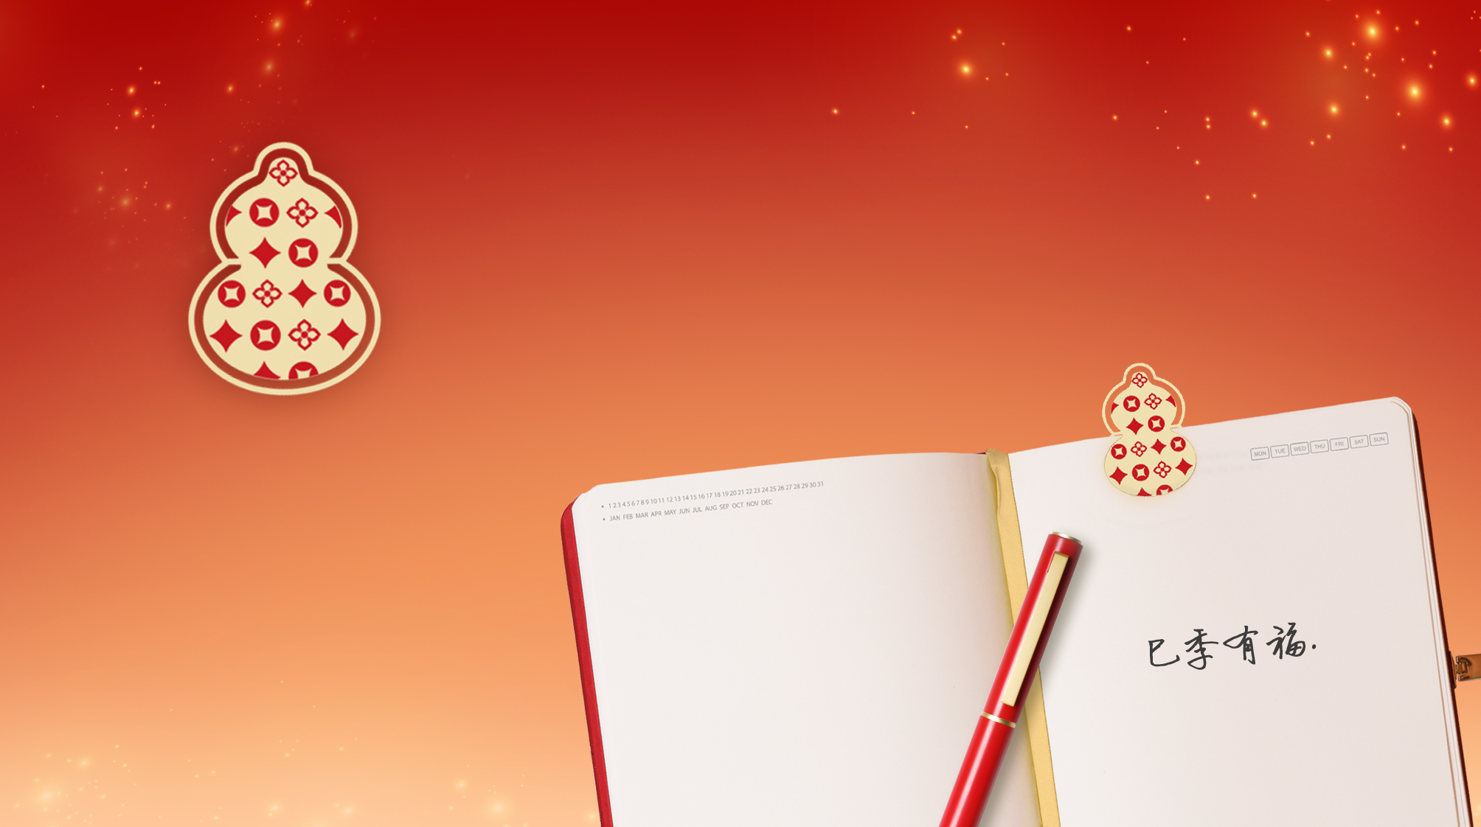
FULU·葫芦
书签
葫芦外形与传统元素循环排布的创意融合，充满了浓厚的东方韵味。
【书签】
材质：合金
尺寸：38x50mm

Slide 15
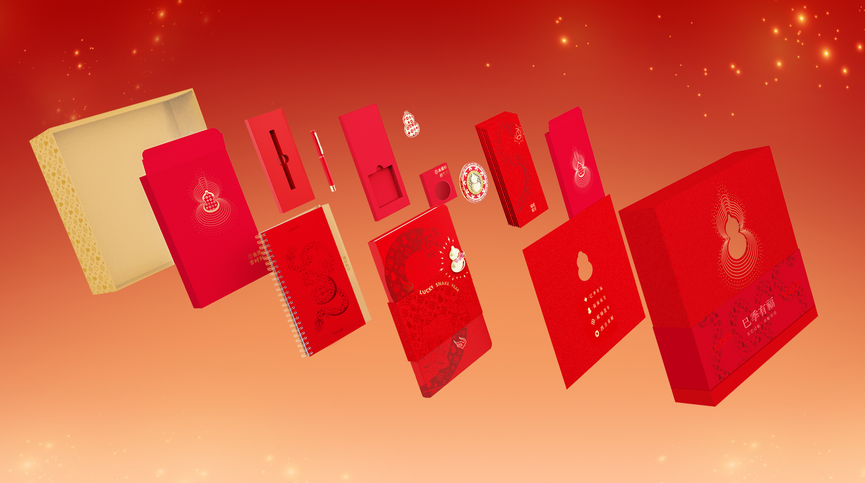
巳季有福S款——产品清单
笔衬
签字笔
内衬
福禄书签
红包*8
红包外盒
冰箱贴外盒
旋转冰箱贴
底盒
台历外盒
立体镂空台历
笔记本
盖纸
盒盖

Slide 16
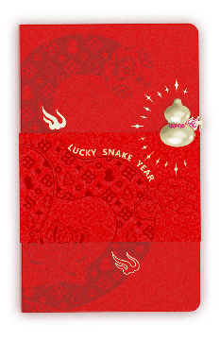
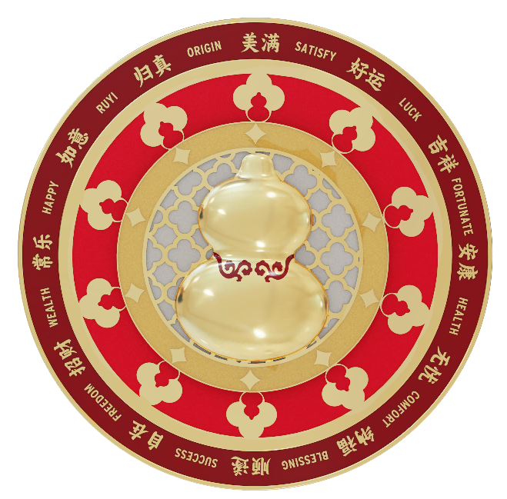
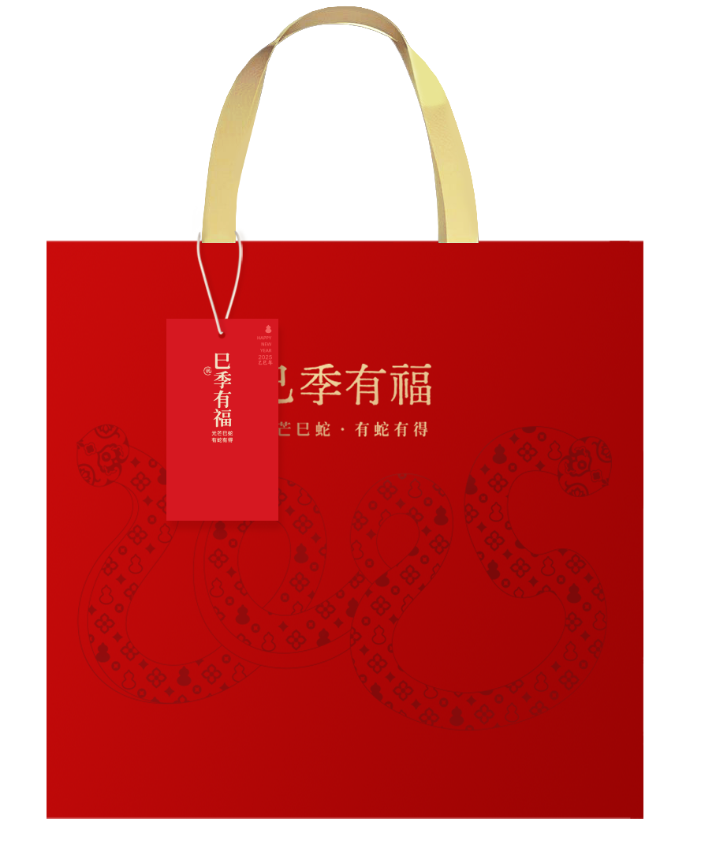
巳季有福S款——产品清单
【礼盒*1】
材质：艺术纸
尺寸：240x222x60mm
【搭扣笔记本*1】
材质：意大利触感PU
尺寸：130x210mm
内页材质：100g米白护眼纸
页数：80张
【签字笔*1】
材质：合金
尺寸：11x134mm
笔芯：德国施耐德
【旋转冰箱贴*1】
材质：合金
尺寸：65x65x7mm
【礼品袋*1】
材质：艺术纸
尺寸：240x250x70mm
【立体镂空台历*1】
材质：艺术纸
尺寸：125x208x15mm
【利事红包*8】
材质：艺术纸
尺寸：90x170mm
数量：8个
【书签*1】
材质：合金
尺寸：38x50mm

Slide 17
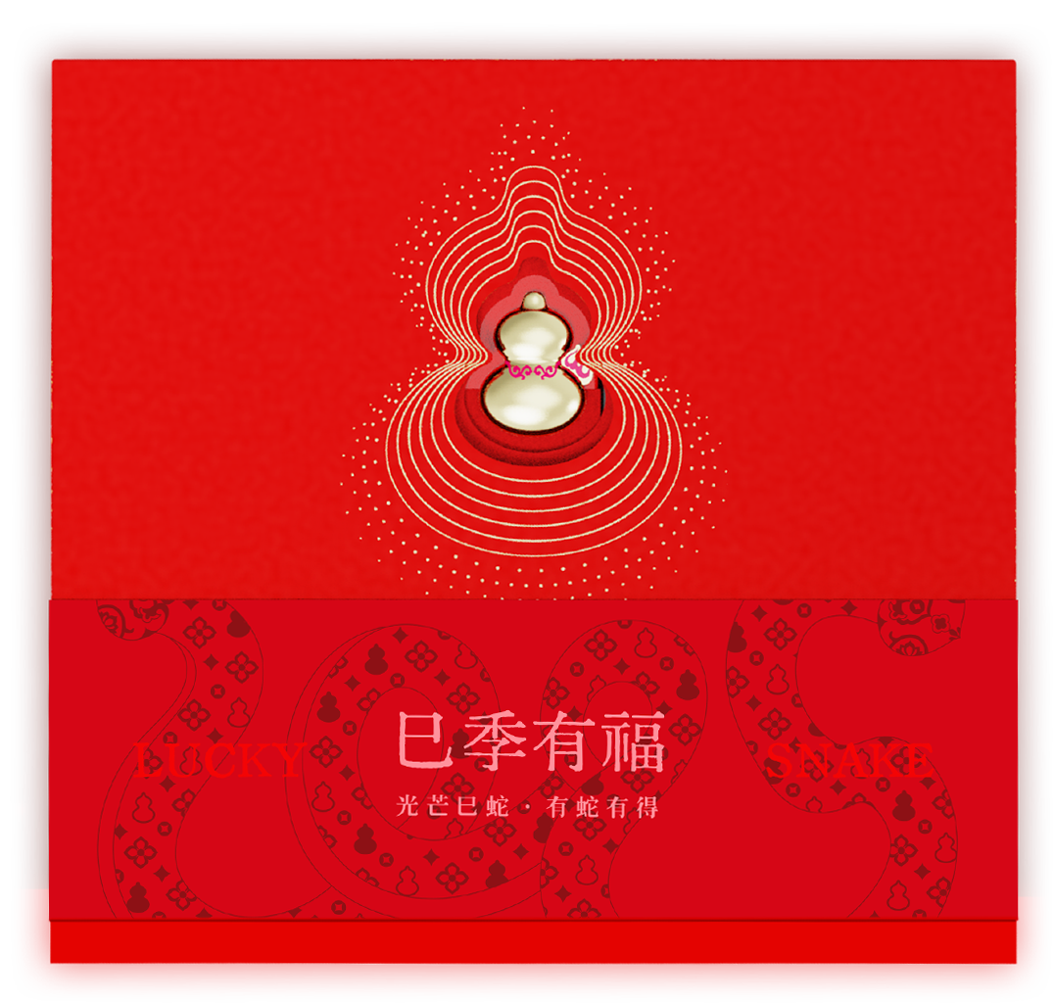
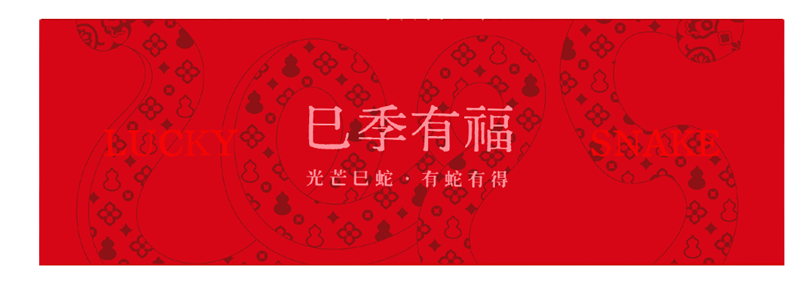
巳季有福S款——定制位展示
腰封尺寸：242x80mm
礼盒腰封可定制
【LOGO定制腰封费用：3元/个】

Slide 18
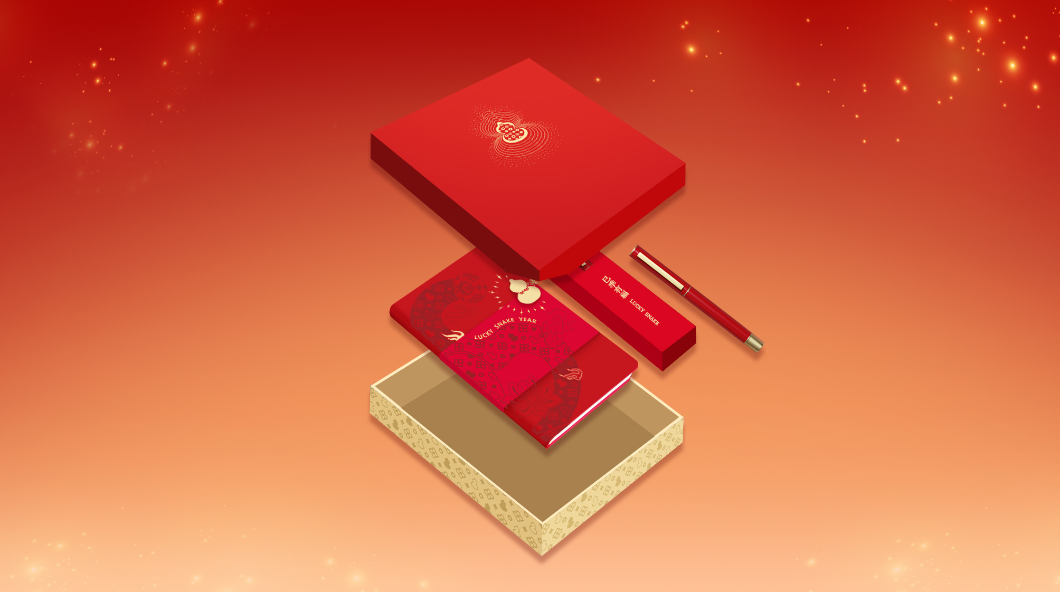
巳季有福W款——产品清单
外包装盒盖
搭扣笔记本
签字笔
笔盒
外包装底盒

Slide 19
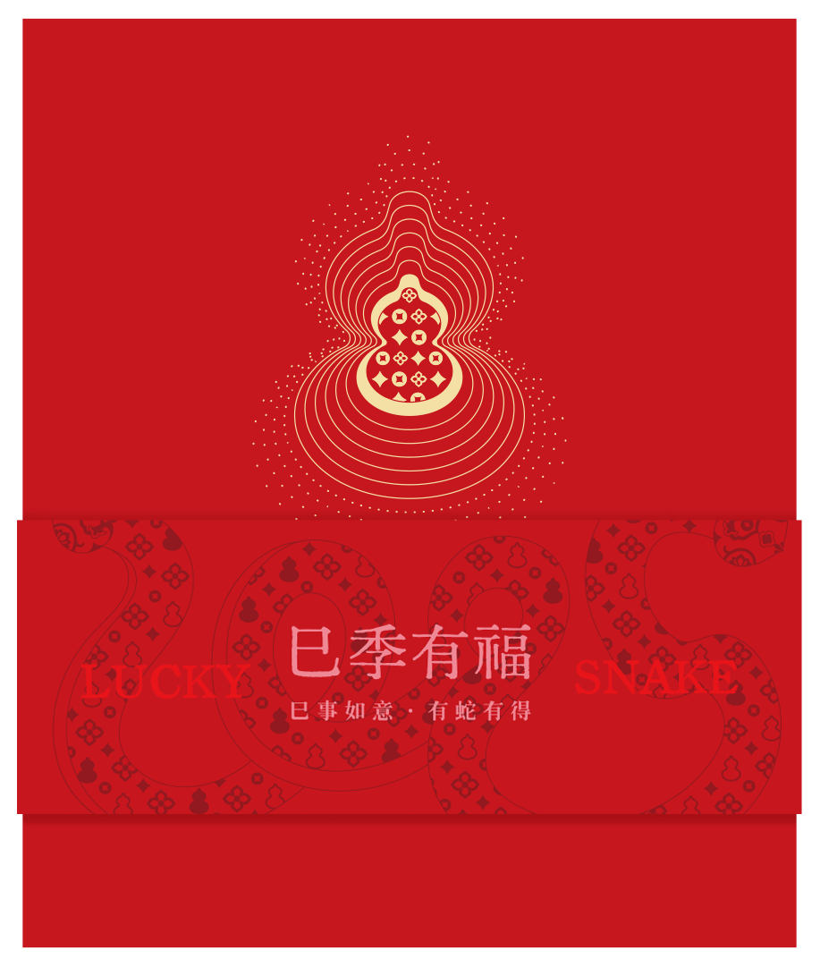
巳季有福W款——产品清单
【搭扣笔记本*1】
材质：意大利触感PU
尺寸：130x210mm
内页材质：100g米白护眼纸
页数：80张
【签字笔*1】
材质：合金
尺寸：11x134mm
笔芯：德国施耐德
【礼盒*1】
材质：艺术纸
尺寸：240x222x60mm
【礼品袋*1】
材质：艺术纸
尺寸：240x250x70mm

Slide 20

巳季有福W款——定制位展示
腰封尺寸：242x80mm
礼盒腰封可定制
【LOGO定制腰封费用：3元/个】

Slide 21
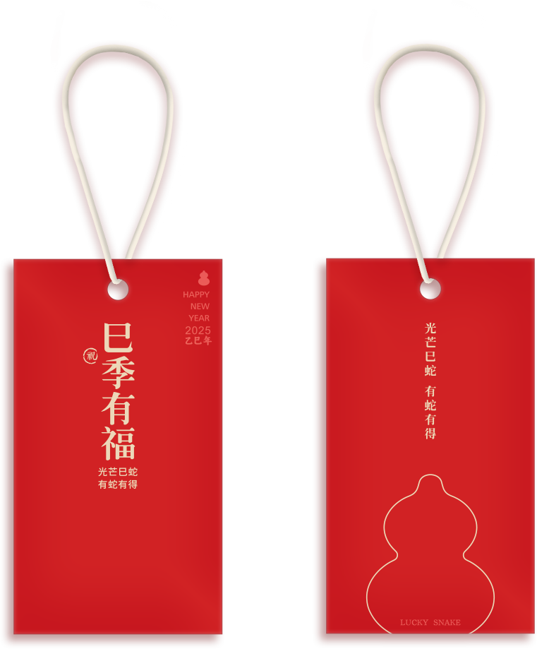
巳季有福S+W款——定制位展示
LOGO定制处
吊牌正面
吊牌反面
吊牌尺寸50x90mm
手提袋吊牌可定制logo
【LOGO定制吊牌费用：2.5元/个】

Slide 22
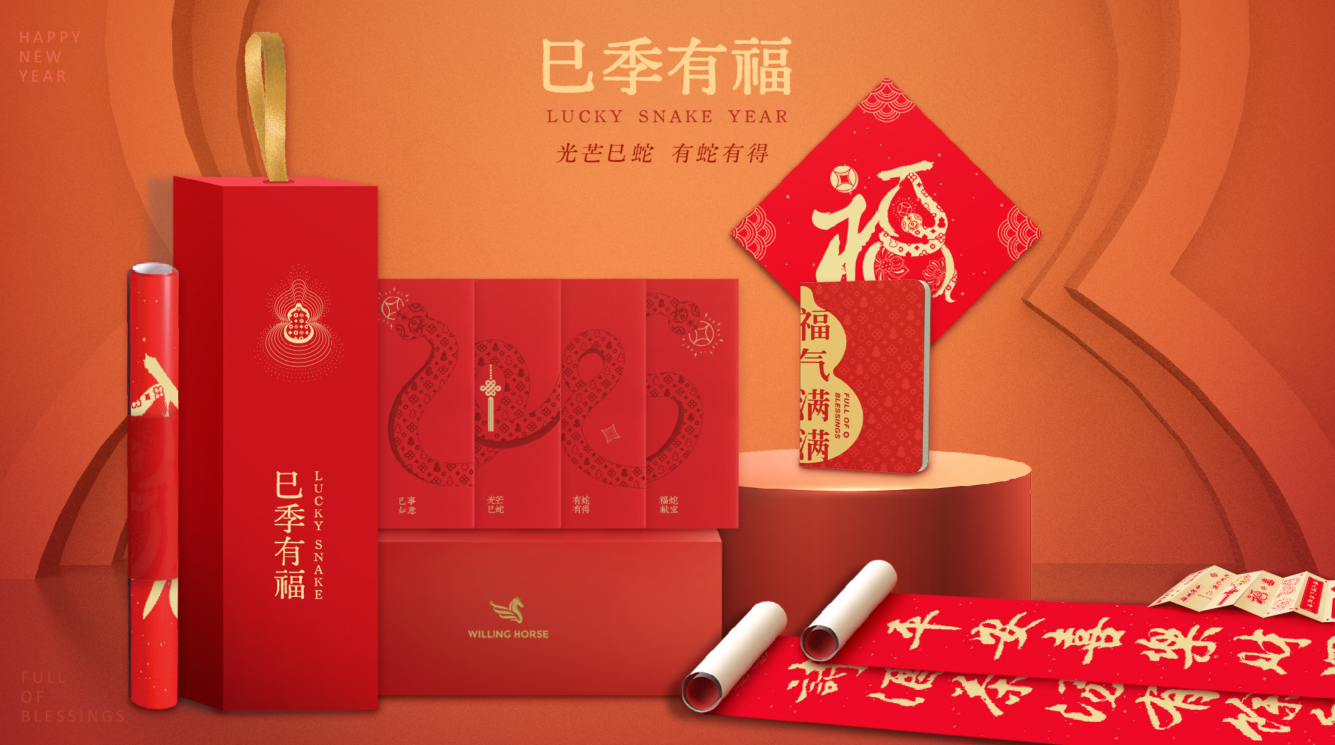
C款

Slide 23
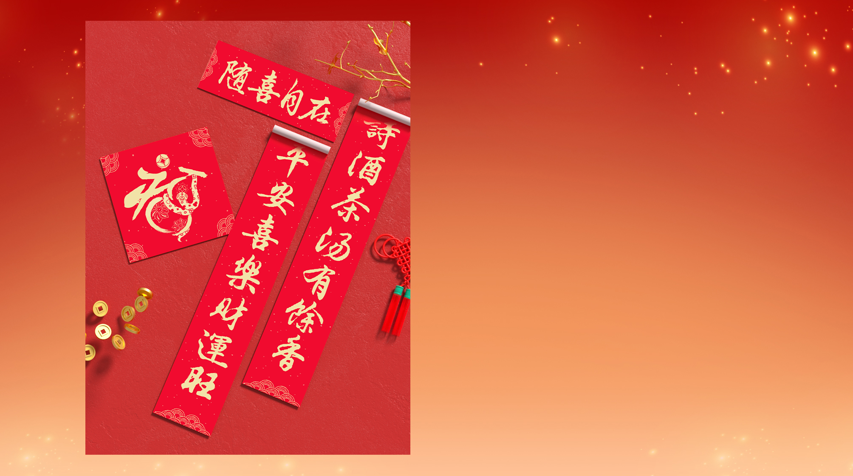
随喜自在
春联福字
乙巳大吉，换旧符，述新年。
上联：平安喜乐财运旺
下联：诗酒茶汤有余香
横批：随喜自在
【春联福字】
材质：艺术纸
对联尺寸：165x950mm
横批尺寸：165x450mm
福字尺寸：320x320mm

Slide 24
灵蛇到·福气绕
创意利事红包
四个红包组成艺术数字“2025”，
灵蛇衔运来：祝您事事顺利，恭喜发财。
【红包*8】
材质：艺术纸
尺寸：90x170mm
数量：8个
巳 事 如 意 · 光 芒 巳 蛇 · 有 蛇 有 得 · 福 蛇 献 宝

Slide 25

福气满满
好运手帐
葫芦象征着把所有福气纳入其中，
记录在手帐中的所有美好都会实现 。
【福气满满小本*1】
材质：85g法比亚诺无酸纸
尺寸：85x120mm

Slide 26
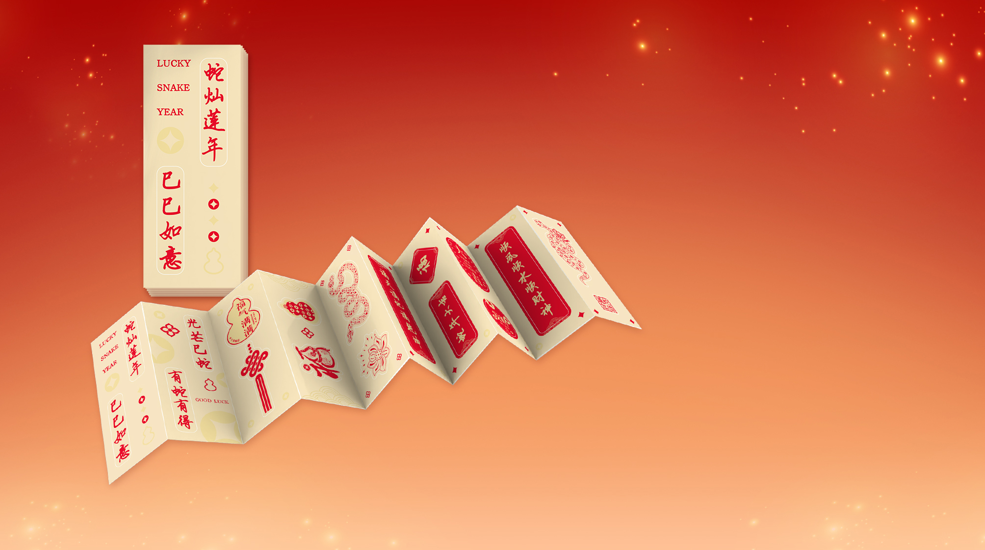
福福贴贴
福气贴纸
新年氛围感满满的福气贴纸，
小巧尺寸不仅可以装饰手帐拼贴，
还可以DIY挂件/手机壳/猫窝狗窝等。
制作属于你的新春喜庆小物，福气随身带。
【贴纸】
材质：不干胶
尺寸：90x360mm
页数：10张

Slide 27
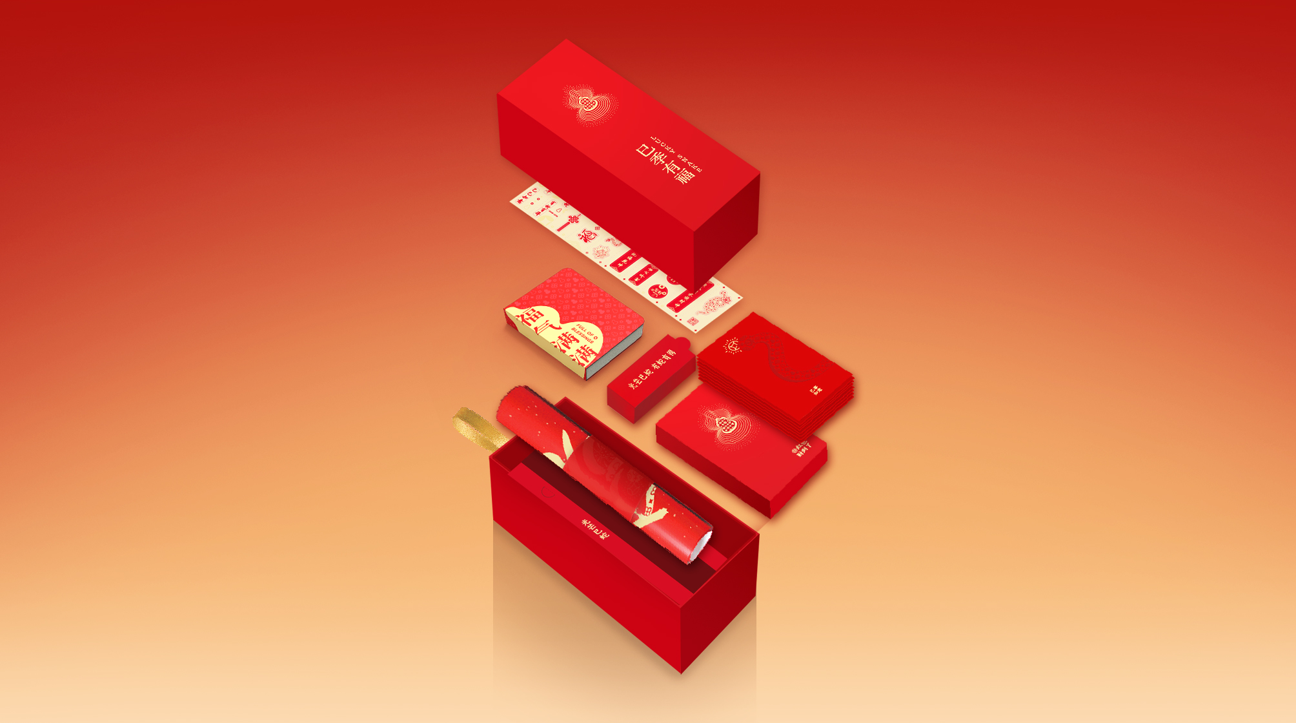
巳季有福C款——产品清单
盒盖
福气贴纸*1
福气满满手帐本
贴纸盒
红包*8
春联福字
红包外盒
底盒

Slide 28

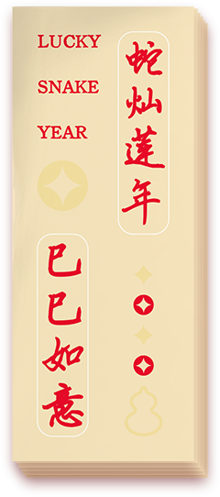

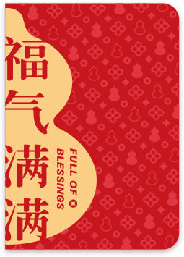
巳季有福C款——产品清单
【福气贴纸*1】
材质：艺术纸
尺寸：90x360mm
页数：10张
【福气满满手帐本*1】
材质：艺术纸
尺寸：85x120mm
【春联福字*1】
材质：艺术纸
对联尺寸：165x950mm
横批尺寸：165x450mm
福字尺寸：320x320mm
【利事红包*8】
材质：艺术纸
尺寸：90x170mm
【外包装盒*1】
材质：艺术纸
尺寸：99x336x70mm

Slide 29
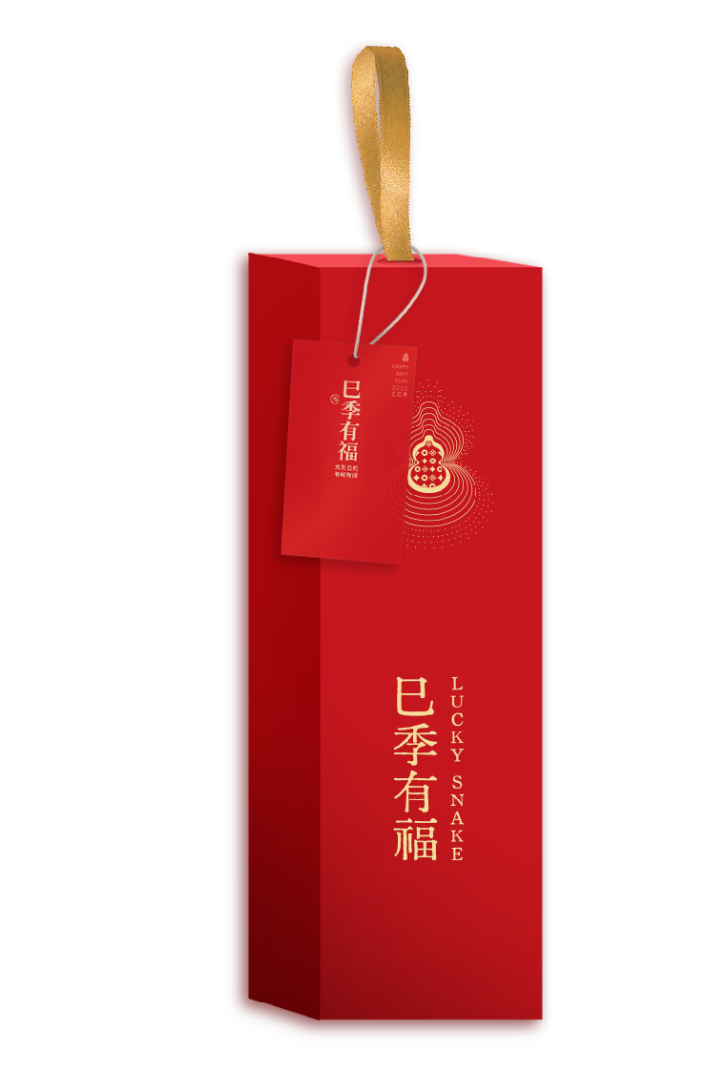
巳季有福C款——定制位展示
LOGO定制处
吊牌正面
吊牌反面
吊牌尺寸50x90mm
外盒吊牌可定制logo
【LOGO定制吊牌费用：2.5元/个】

Slide 30
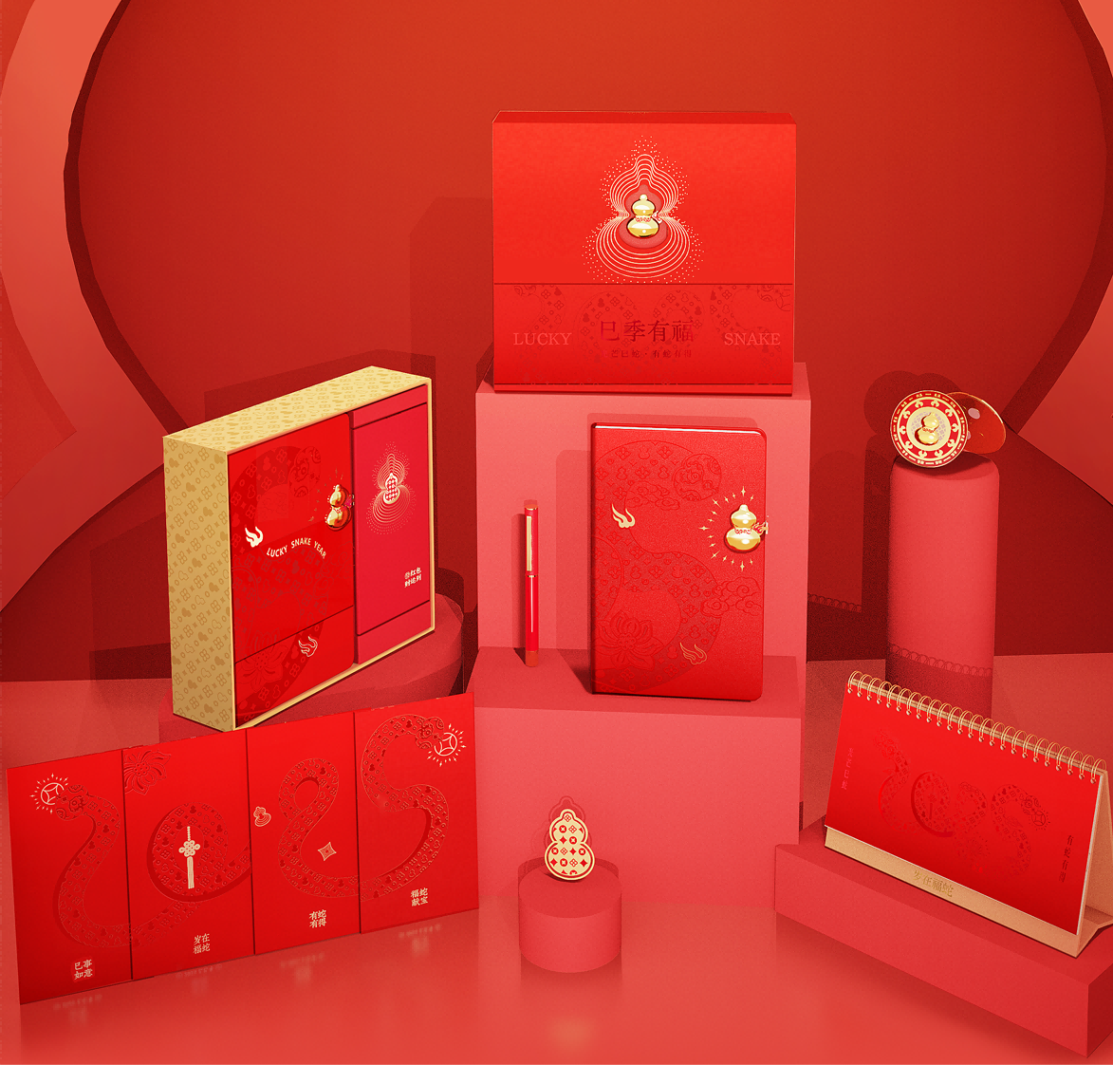
巳季有福礼盒 S 款
光/芒/巳/蛇 有/蛇/有/得
礼盒配置
礼盒x1
搭扣笔记本x1
旋转冰箱贴x1
立体桌面台历x1
福禄书签x1
签字笔x1
红包x8
礼品袋 × 1
零售价 ¥268 元
供货价 ¥175 元（>50盒）
箱规 ：10盒/1箱
（供货起订量50盒）以上价格不含税运

Slide 31
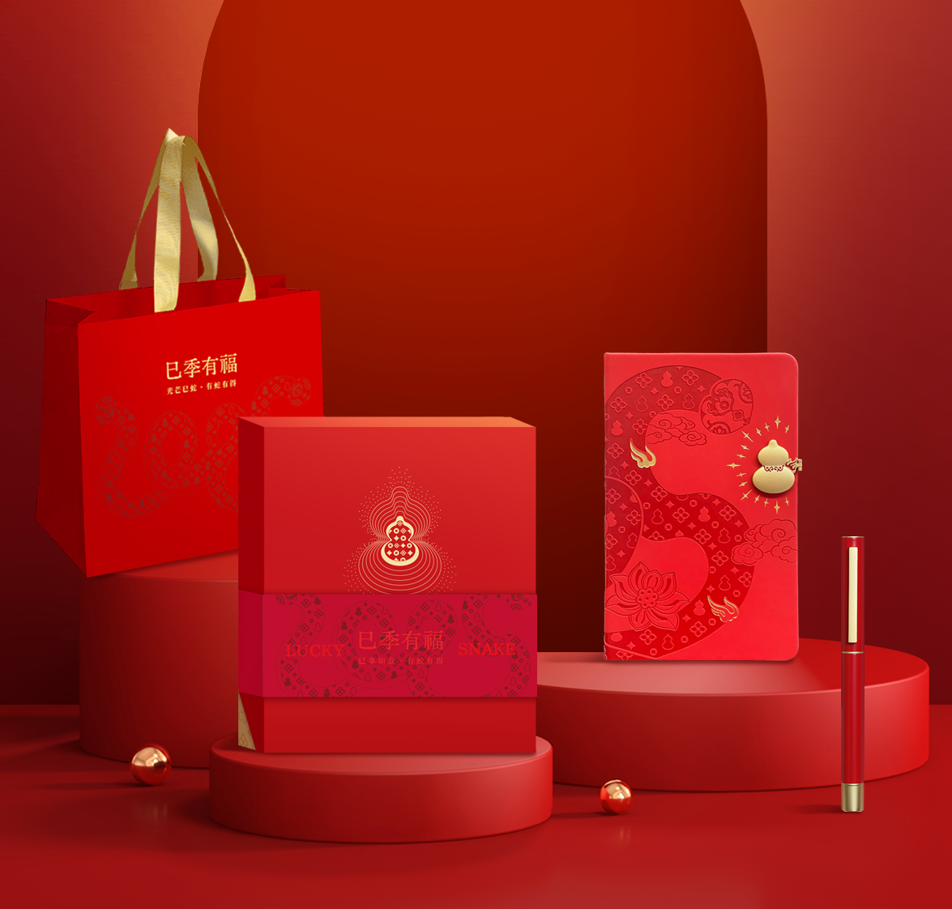
巳季有福礼盒 W 款
光/芒/巳/蛇 有/蛇/有/得
礼盒配置
礼盒x1
搭扣笔记本x1
签字笔x1
礼品袋 × 1
零售价 ¥168 元
供货价 ¥99元（>50盒）
箱规 ：10盒/1箱
（供货起订量50盒）以上价格不含税运

Slide 32
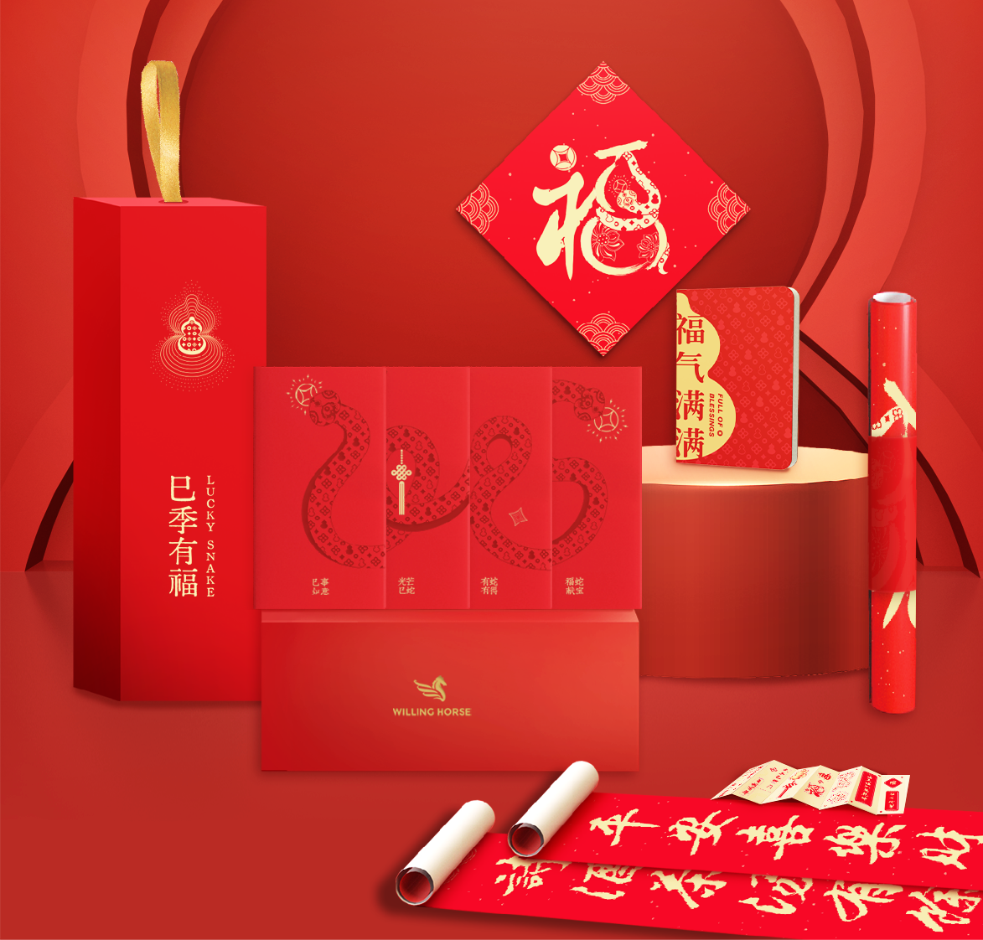
巳季有福礼盒 C 款
光/芒/巳/蛇 有/蛇/有/得
礼盒配置
礼盒x1
春联福字x1
红包x8
福气满满手帐本x1
贴纸x1
零售价 ¥68 元
供货价 ¥46 元（>100盒）
箱规 ：20盒/1箱
（供货起订量100盒）以上价格不含税运

Slide 33
谢谢观看

